Slide 1
Tính Chất Trực Giao và
Bình Phương Tối Tiểu
TÍCH TRONG, ĐỘ DÀI, VÀ TÍNH CHẤT TRỰC GIAO

Slide 2



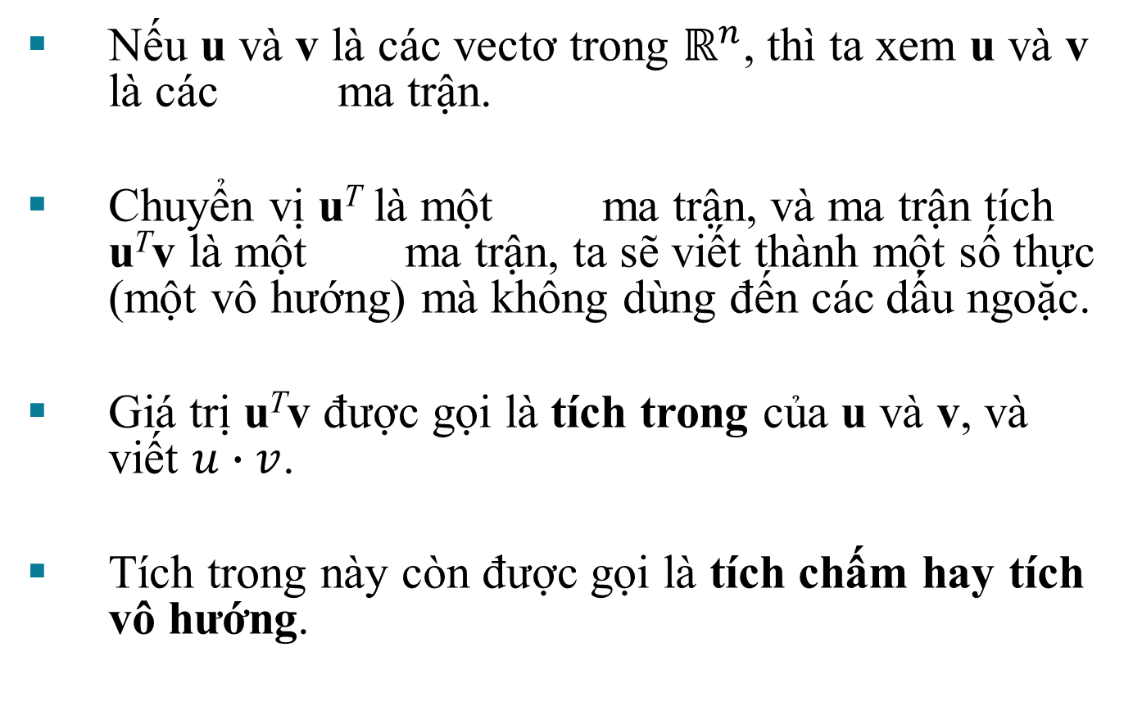
TÍCH TRONG
Nếu u và v là các vectơ trong $ℝ^{n}$, thì ta xem u và v là các ma trận.
Chuyển vị u^{T} là một ma trận, và ma trận tích u^{T}v là một ma trận, ta sẽ viết thành một số thực (một vô hướng) mà không dùng đến các dấu ngoặc.
Giá trị u^{T}v được gọi là tích trong của u và v, và viết $u∙v$.
Tích trong này còn được gọi là tích chấm hay tích vô hướng.

Slide 3
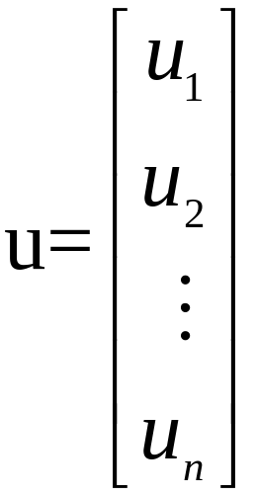
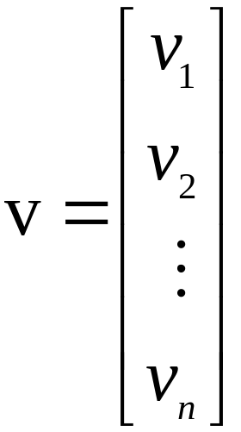
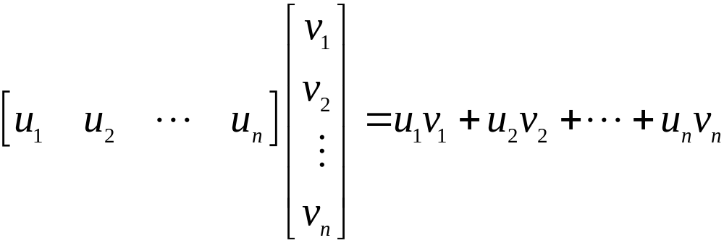
TÍCH TRONG
Nếu và , thì tích trong của u và v là

Slide 4

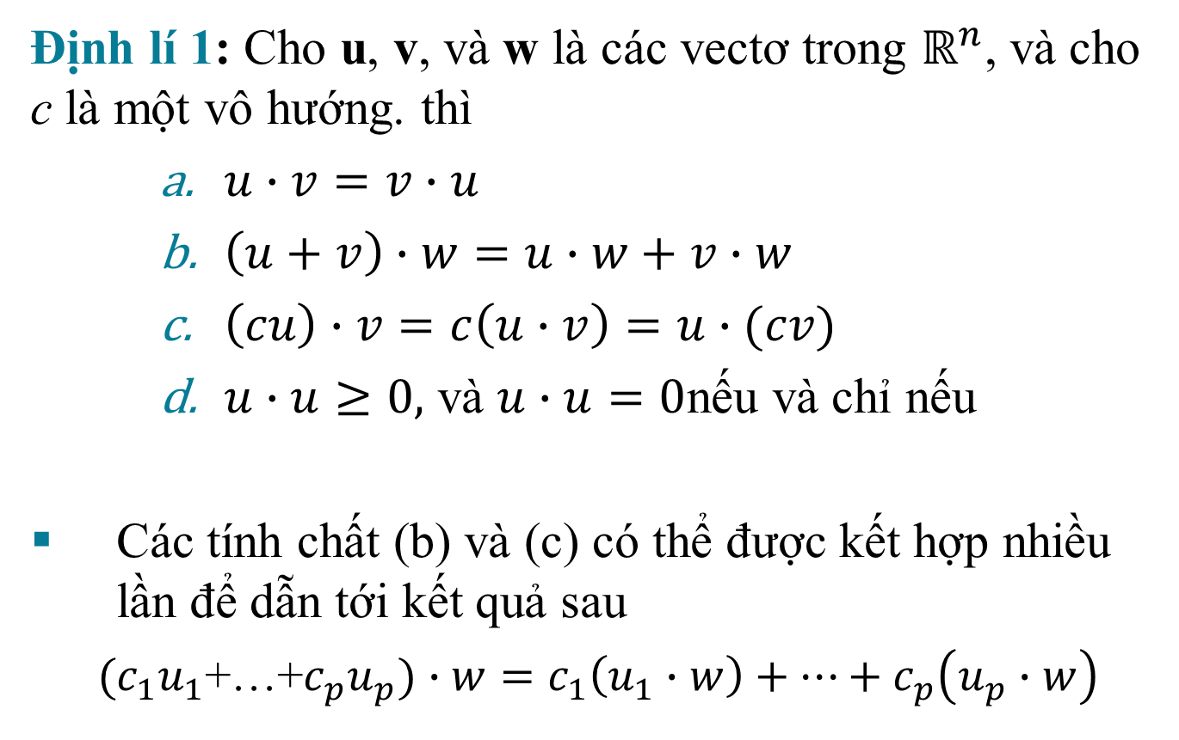
TÍCH TRONG
Định lí 1: Cho u, v, và w là các vectơ trong $ℝ^{n}$, và cho c là một vô hướng. thì
    $u∙v=v∙u$
    $\left(u+v\right)∙w=u∙w+v∙w$
    $\left(cu\right)∙v=c\left(u∙v\right)=u∙(cv)$
    $u∙u≥0,$ và $u∙u=0$nếu và chỉ nếu
Các tính chất (b) và (c) có thể được kết hợp nhiều lần để dẫn tới kết quả sau
$(c_{1}u_{1}$+…+$c_{p}u_{p})∙w=c_{1}\left(u_{1}∙w\right)+…+c_{p}\left(u_{p}∙w\right)$

Slide 5
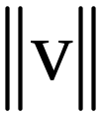
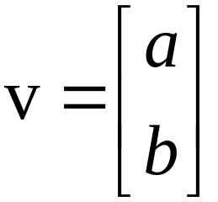
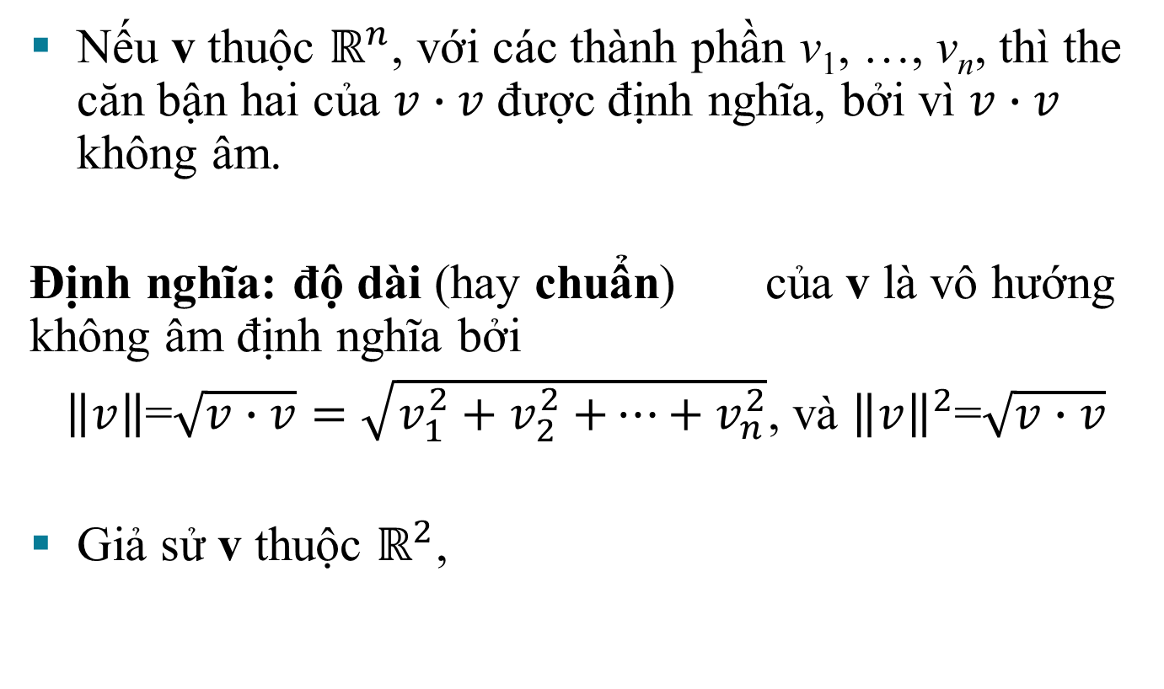
ĐỘ DÀI CỦA VECTƠ
Nếu v thuộc $ℝ^{n}$, với các thành phần v₁, …, v_{n}, thì the căn bận hai của $v∙v$ được định nghĩa, bởi vì $v∙v$ không âm.
Định nghĩa: độ dài (hay chuẩn) của v là vô hướng không âm định nghĩa bởi
$\left\|v\right\|$=$\sqrt{v∙v}=\sqrt{v_{1}^{2}+v_{2}^{2}{+…+v}_{n}^{2}}$, và ${\left\|v\right\|}^{2}$=$\sqrt{v∙v}$
Giả sử v thuộc $ℝ^{2}$,

Slide 6
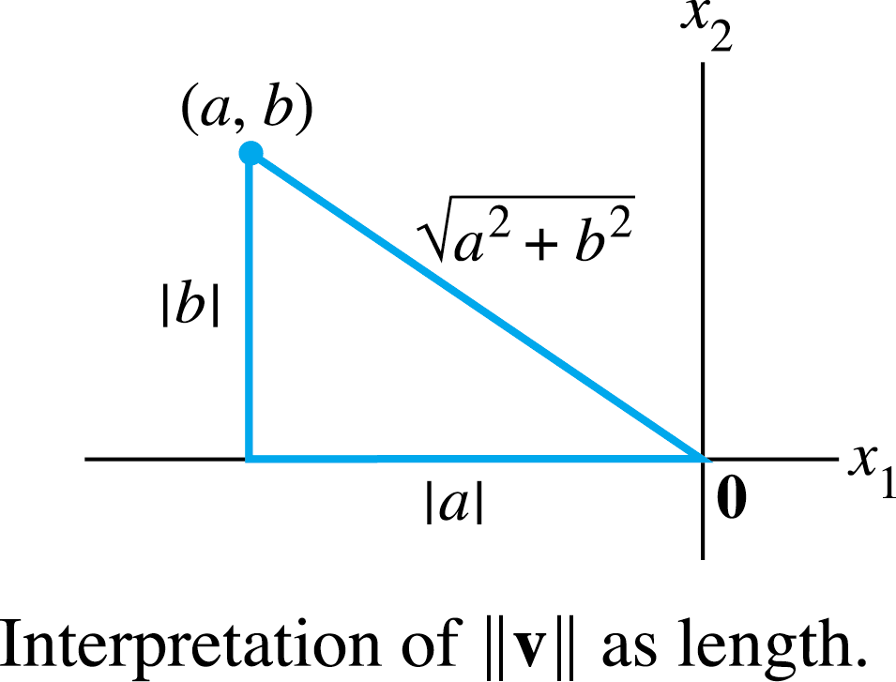

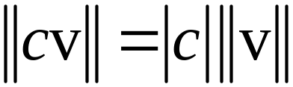
ĐỘ DÀI CỦA VECTƠ
Nếu ta đồng nhất v với một điểm hình học trong mặt phẳng như thường lệ, thì trùng với kí hiệu thông thường về độ dài của đoạn thẳng từ tâm tới v.
Điều này suy ra từ Định lí Pythagor, áp dụng vào một tam giác như hình dưới đây.
Với một vô hướng tùy ý c, độ dài cv bằng lần độ dài của v. Đó là,

Slide 7
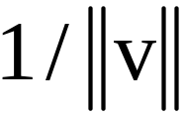
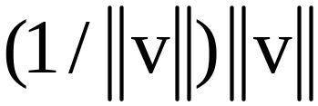
ĐỘ DÀI CỦA VECTƠ
Một vectơ có độ dài bằng 1 được gọi là một vectơ đơn vị.
Nếu ta chia một vectơ khác không v cho độ dài của nó - nghĩa là, nhân với - ta nhận được một vectơ đơn vị u bởi vì độ dài của u là .
Quy trình tạo u từ v được gọi là chuẩn hóa v, và ta nói rằng u cùng hướng với v.

Slide 8

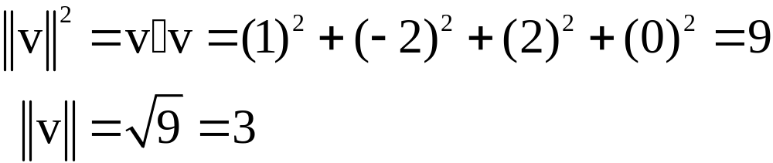
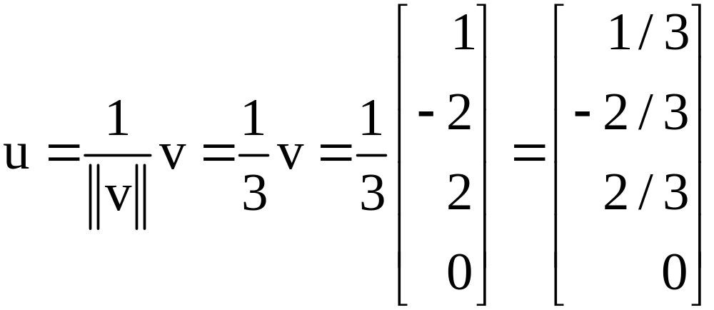

ĐỘ DÀI CỦA VECTƠ
Ví dụ 2: Cho . Tìm một vectơ đơn vị u cùng hướng với v.
Lời giải: Đầu tiên, tính độ dài của v:
Khi đó, nhân v với thì nhận được
$$v∙v$$

Slide 9
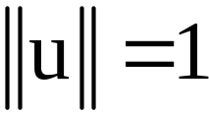
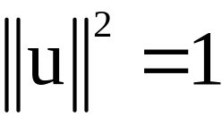
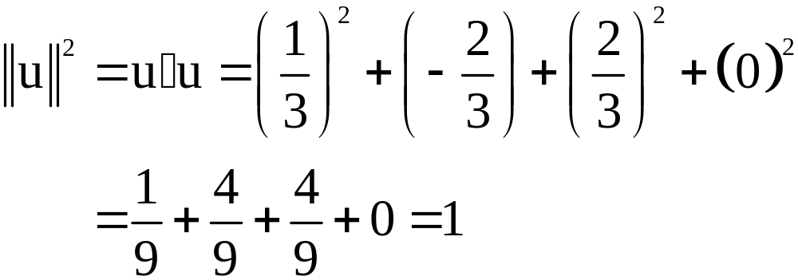

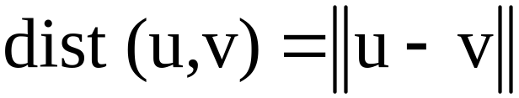


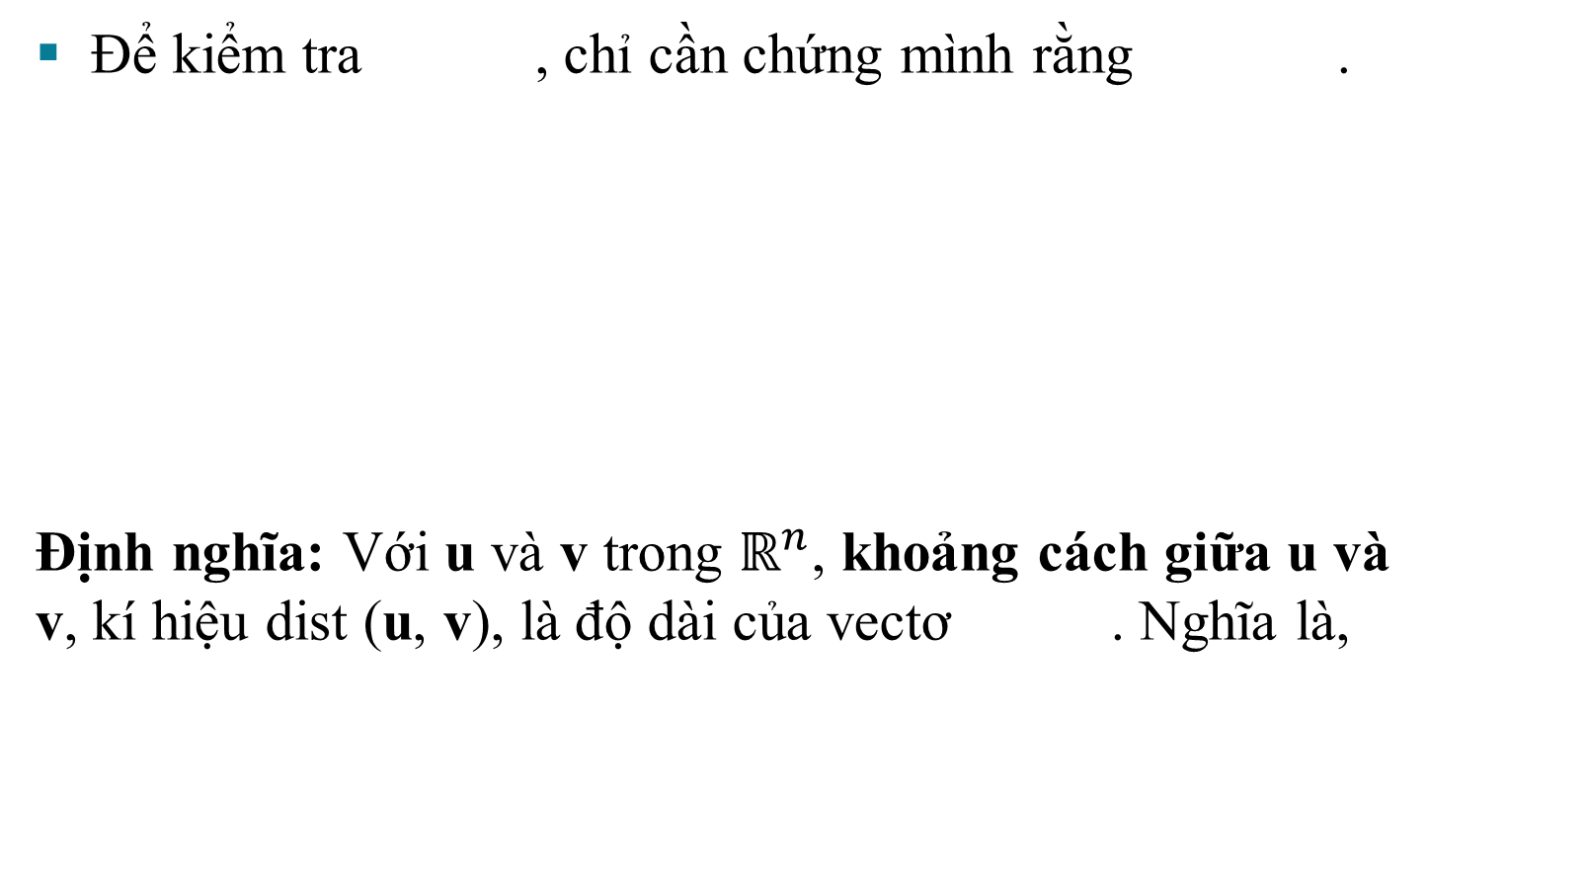
KHOẢNG CÁCH TRONG $ℝ^{n}$
Để kiểm tra , chỉ cần chứng mình rằng .
Định nghĩa: Với u và v trong $ℝ^{n}$, khoảng cách giữa u và v, kí hiệu dist (u, v), là độ dài của vectơ . Nghĩa là,
$$u∙u$$

Slide 10


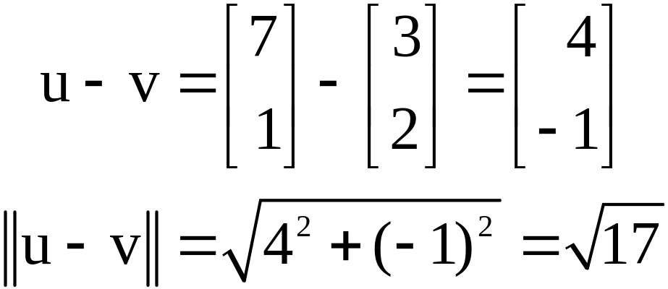

KHOẢNG CÁCH TRONG $ℝ^{n}$
Ví dụ 4: Tính khoảng cách giữa các vectơ và
Lời giải: Tính
Các vectơ u, v, và được minh họa trong hình ở slide tiếp theo.
Khi vectơ được cộng vào v, kết quả là u.

Slide 11
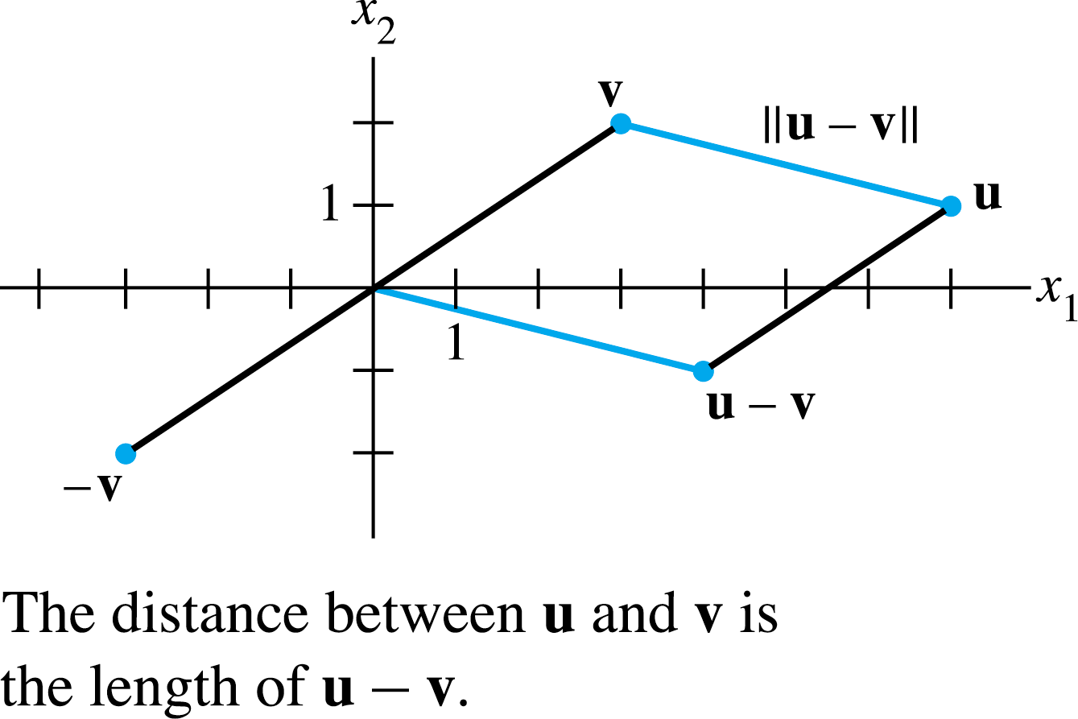
KHOẢNG CÁCH TRONG $ℝ^{n}$
Chú ý rằng hình bình hành trong hình trên cho thấy khoảng cách từ u tới v bằng với khoảng cách từ với 0.

Slide 12

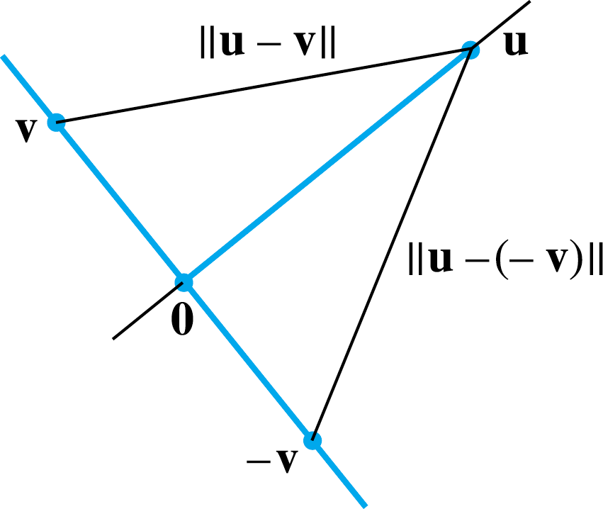
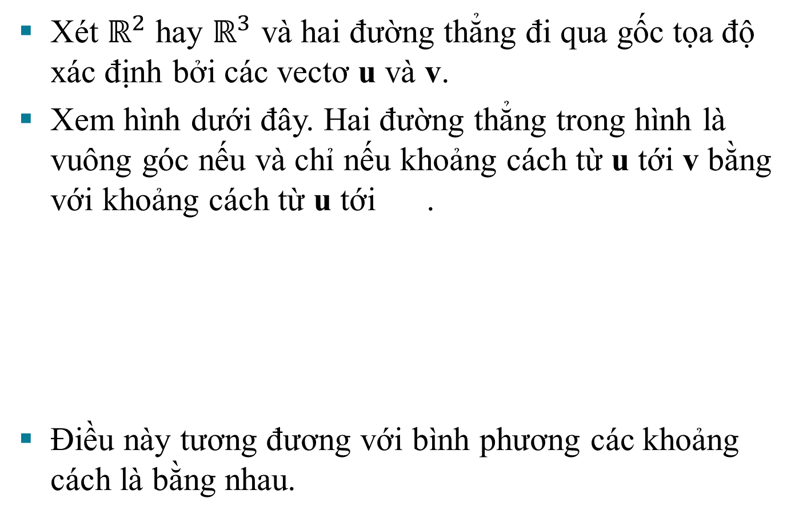
CÁC VECTƠ TRỰC GIAO
Xét $ℝ^{2}$ hay $ℝ^{3}$ và hai đường thẳng đi qua gốc tọa độ xác định bởi các vectơ u và v.
Xem hình dưới đây. Hai đường thẳng trong hình là vuông góc nếu và chỉ nếu khoảng cách từ u tới v bằng với khoảng cách từ u tới .
Điều này tương đương với bình phương các khoảng cách là bằng nhau.

Slide 13
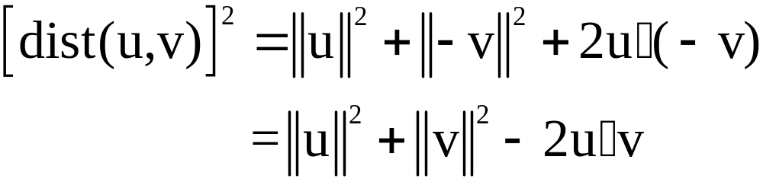
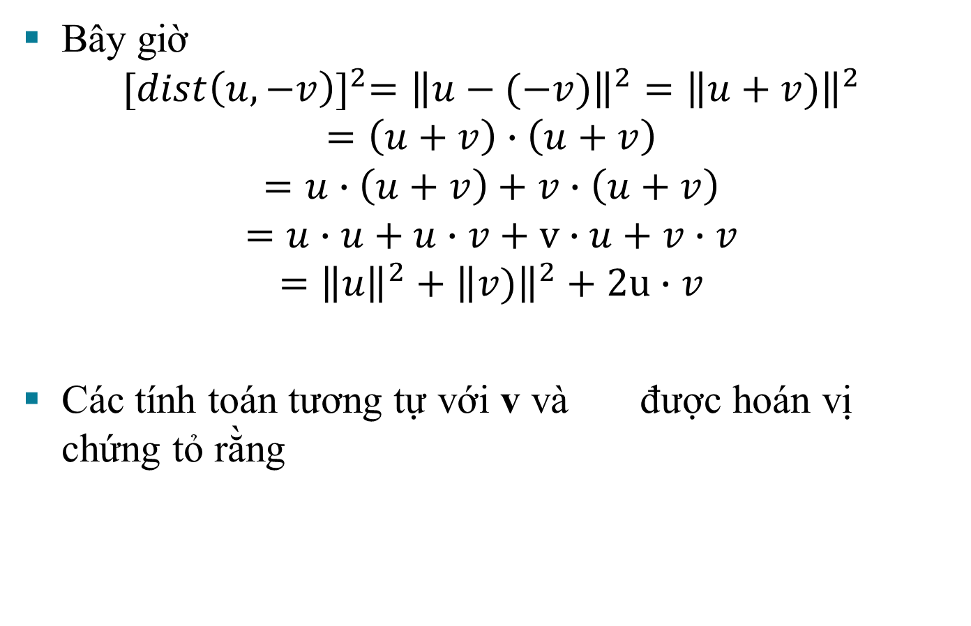



CÁC VECTƠ TRỰC GIAO
Bây giờ
$${[dist\left(u,−v\right)]}^{2}={\left\|u−(−v)\right\|}^{2}={\left\|u+v)\right\|}^{2}$$
$$=\left(u+v\right)∙\left(u+v\right)$$
$$=u∙\left(u+v\right)+v∙\left(u+v\right)$$
$$=u∙u+u∙v+v∙u+v∙v$$
$$={\left\|u\right\|}^{2}+{\left\|v)\right\|}^{2}+2u∙v$$
Các tính toán tương tự với v và được hoán vị chứng tỏ rằng
Định lí 1(b)
Định lí 1(a), (b)
Định lí 1(a)
$$2u∙(−v)$$
$$−2u∙−v$$

Slide 14

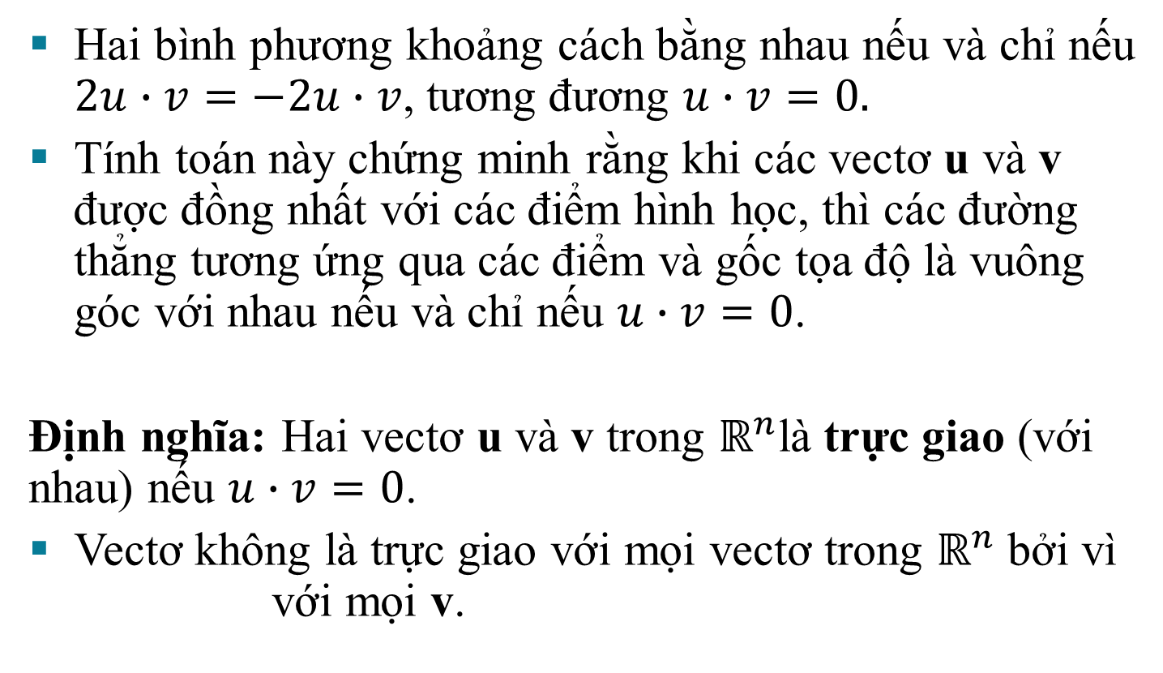
CÁC VECTƠ TRỰC GIAO
Hai bình phương khoảng cách bằng nhau nếu và chỉ nếu $2u∙v=−2u∙v$, tương đương $u∙v=0.$
Tính toán này chứng minh rằng khi các vectơ u và v được đồng nhất với các điểm hình học, thì các đường thẳng tương ứng qua các điểm và gốc tọa độ là vuông góc với nhau nếu và chỉ nếu $u∙v=0$.
Định nghĩa: Hai vectơ u và v trong $ℝ^{n}$là trực giao (với nhau) nếu $u∙v=0$.
Vectơ không là trực giao với mọi vectơ trong $ℝ^{n}$ bởi vì với mọi v.

Slide 15
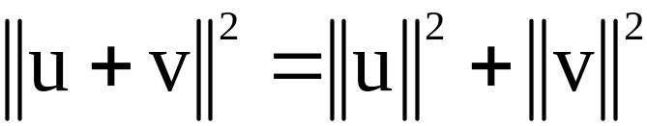

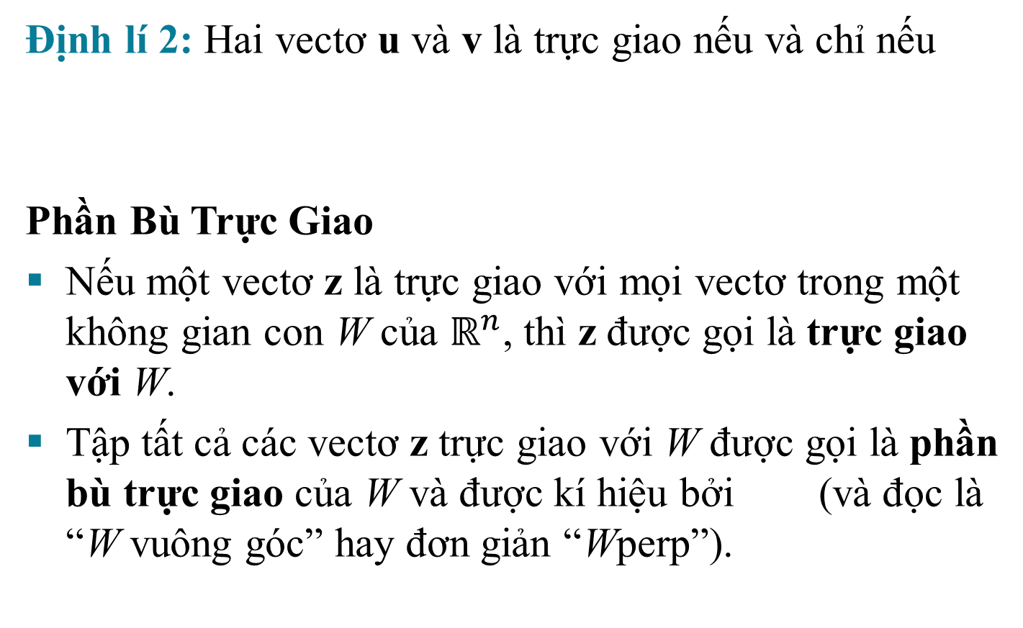
ĐỊNH LÍ PYTHAGOR
Định lí 2: Hai vectơ u và v là trực giao nếu và chỉ nếu
Phần Bù Trực Giao
Nếu một vectơ z là trực giao với mọi vectơ trong một không gian con W của $ℝ^{n}$, thì z được gọi là trực giao với W.
Tập tất cả các vectơ z trực giao với W được gọi là phần bù trực giao của W và được kí hiệu bởi (và đọc là “W vuông góc” hay đơn giản “Wperp”).

Slide 16

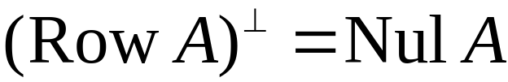
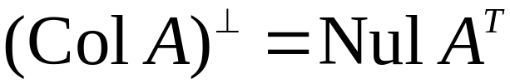
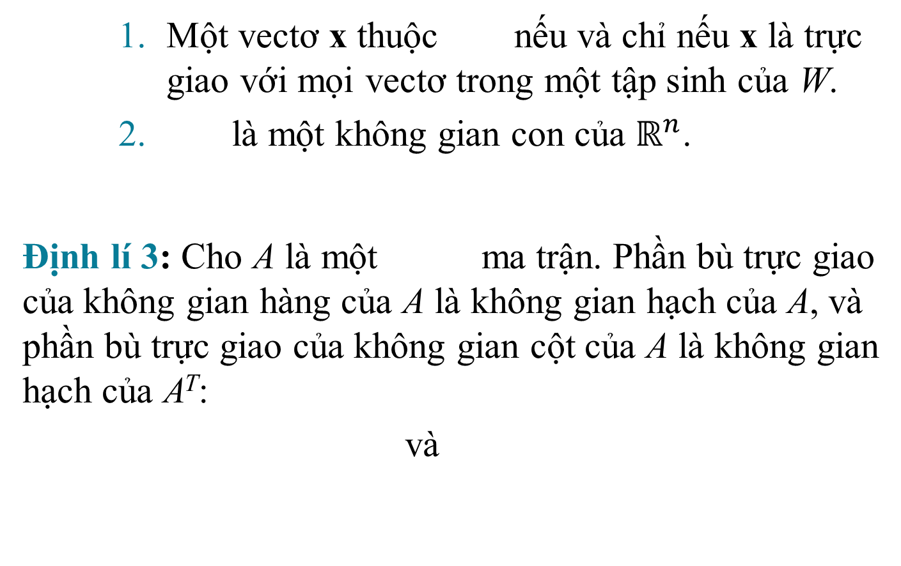
PHẦN BÙ TRỰC GIAO
    Một vectơ x thuộc nếu và chỉ nếu x là trực giao với mọi vectơ trong một tập sinh của W.
    là một không gian con của $ℝ^{n}$.
Định lí 3: Cho A là một ma trận. Phần bù trực giao của không gian hàng của A là không gian hạch của A, và phần bù trực giao của không gian cột của A là không gian hạch của A^{T}:
và

Slide 17

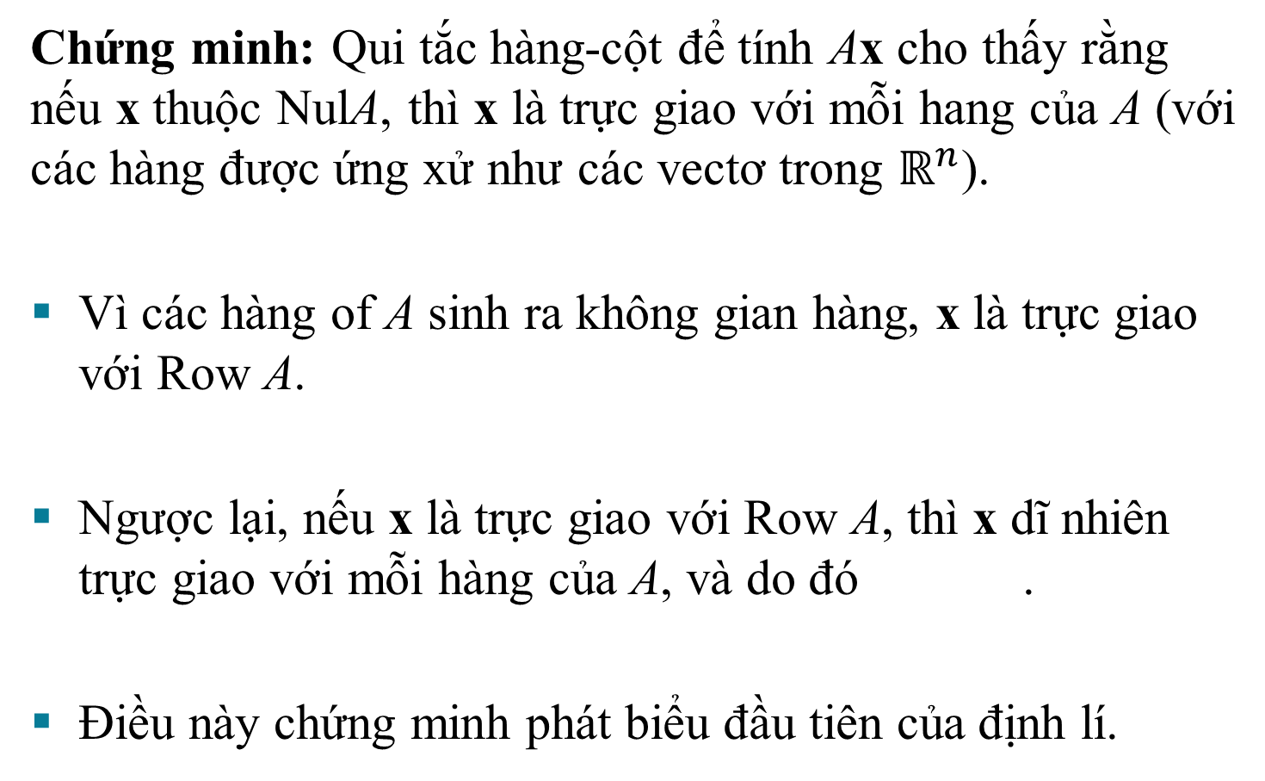
PHẦN BÙ TRỰC GIAO
Chứng minh: Qui tắc hàng-cột để tính Ax cho thấy rằng nếu x thuộc NulA, thì x là trực giao với mỗi hang của A (với các hàng được ứng xử như các vectơ trong $ℝ^{n}$).
Vì các hàng of A sinh ra không gian hàng, x là trực giao với Row A.
Ngược lại, nếu x là trực giao với Row A, thì x dĩ nhiên trực giao với mỗi hàng của A, và do đó .
Điều này chứng minh phát biểu đầu tiên của định lí.

Slide 18

PHẦN BÙ TRỰC GIAO
Vì phát biểu này đúng với mọi ma trận, nên cũng đúng với A^{T}.
Nghĩa là, phần bù trực giao của không gian hàng của A^{T} là không gian hạch của A^{T}.
Điều này chứng minh phát biểu thứ hai, bởi vì
.

Slide 19

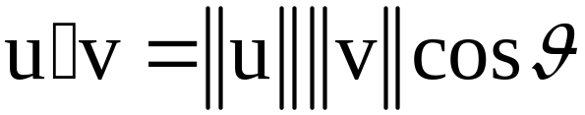

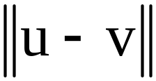

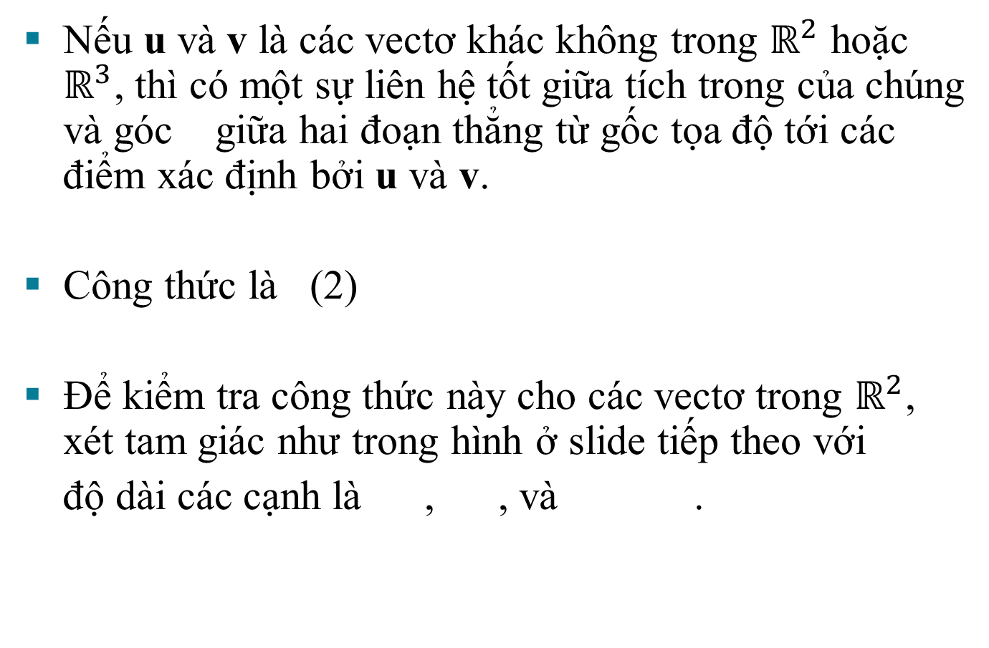
GÓC TRONG $ℝ^{2}$VÀ $ℝ^{3}$(TÙY CHỌN)
Nếu u và v là các vectơ khác không trong $ℝ^{2}$ hoặc $ℝ^{3}$, thì có một sự liên hệ tốt giữa tích trong của chúng và góc giữa hai đoạn thẳng từ gốc tọa độ tới các điểm xác định bởi u và v.
Công thức là (2)
Để kiểm tra công thức này cho các vectơ trong $ℝ^{2}$, xét tam giác như trong hình ở slide tiếp theo với
độ dài các cạnh là , , và .

Slide 20
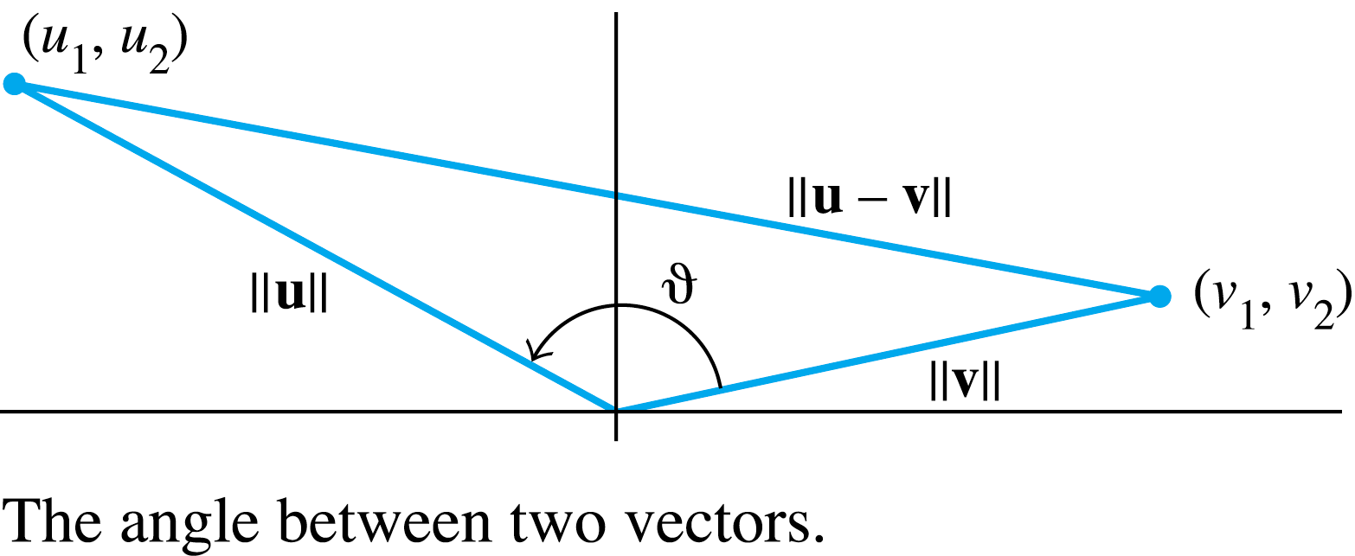
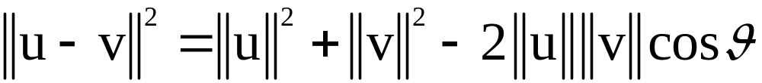
GÓC TRONG $ℝ^{2}$VÀ $ℝ^{3}$(TÙY CHỌN)
Theo công thức cosin,
và ta có thể biến đổi để cho ra các đẳng thức trong slide tiếp theo.

Slide 21
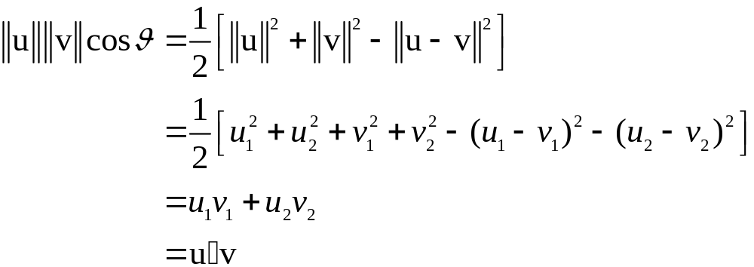


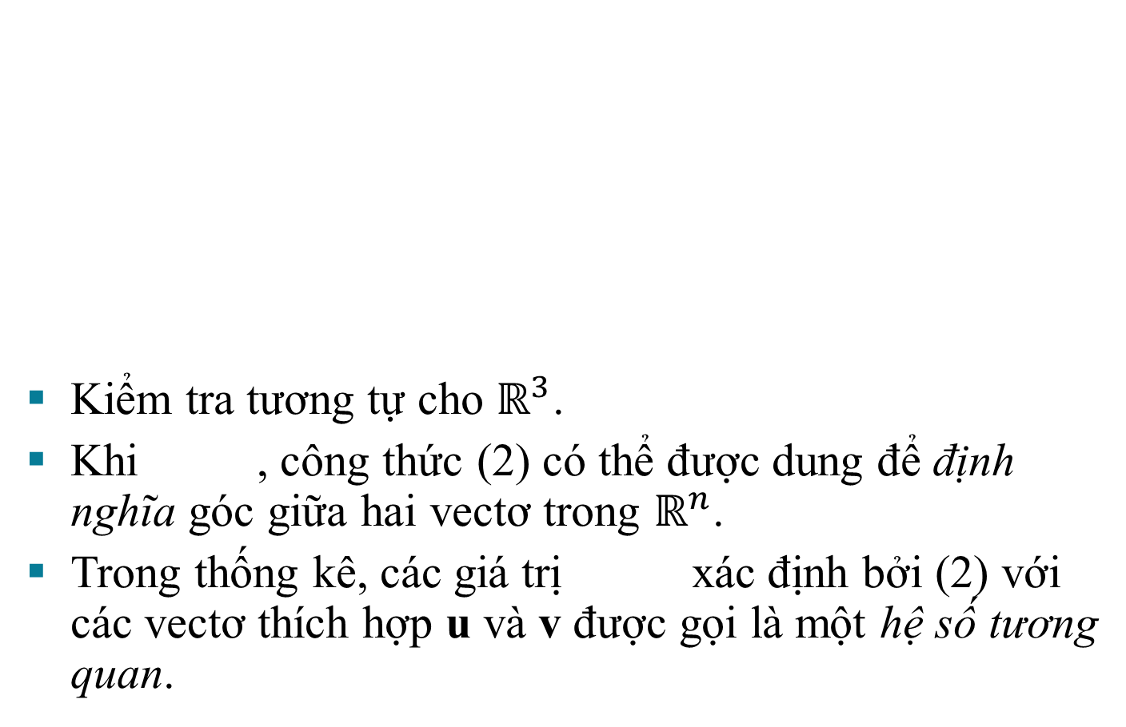

GÓC TRONG $ℝ^{2}$VÀ $ℝ^{3}$(TÙY CHỌN)
Kiểm tra tương tự cho $ℝ^{3}$.
Khi , công thức (2) có thể được dung để định nghĩa góc giữa hai vectơ trong $ℝ^{n}$.
Trong thống kê, các giá trị xác định bởi (2) với các vectơ thích hợp u và v được gọi là một hệ số tương quan.
$$u∙v$$

